Slide 1

白天，在城市的钢筋水泥森林中，你兢兢业业忙于工作，与人周旋；

Slide 2
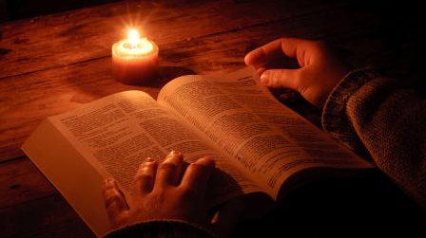
夜晚，你回到家中，卸下一身疲惫，在书海中徜徉，寻找心灵之光。

Slide 3
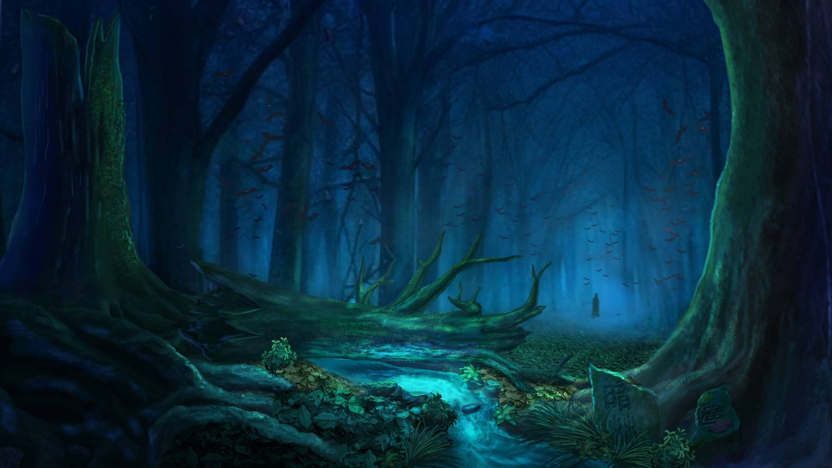
然而，通往心灵的那条路如此寂静，似前无古人，后无来者。
你翘首以待，寻求同路人……

Slide 4
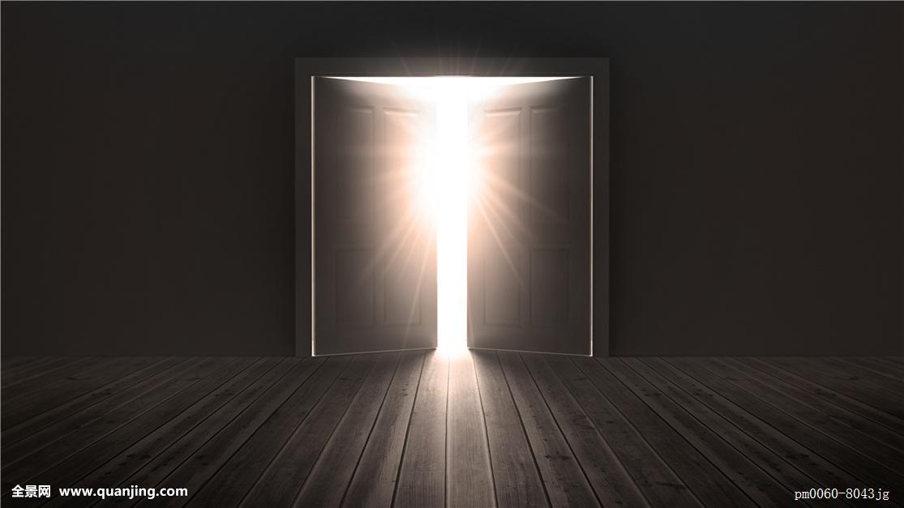
直到有一天，一扇门在你面前打开，闪闪发光。

Slide 5
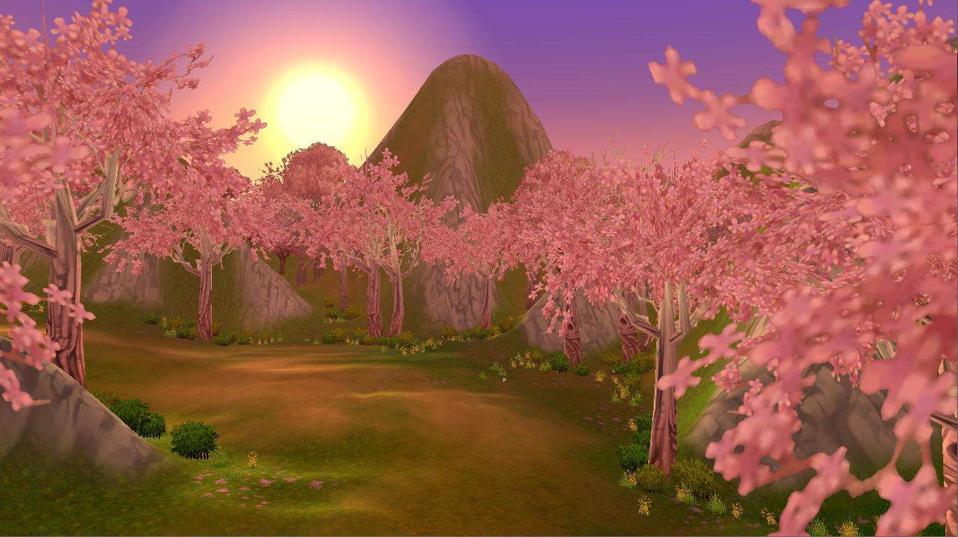
穿过它，柳暗花明。

Slide 6
智园
书
单
卡
智者卡
活动卡
走进智园空间，打开“智园”app，开启你的收获之路。

Slide 7

点击书单卡，系统将根据你的经历、困惑、行业为你筛选出你需要的知识源头的书单，如信息汪洋中娟娟溪流，拿出属于你的那本，在寂寥的空谷中与书中的智者对话。
书
单
卡

Slide 8

点击智者卡，系统会为你筛选出与你的行业、经历和困惑相似的智者，去倾诉你的困惑，获得指引，找到你的答案。
智者卡

Slide 9

点击活动卡，你可以发起或参与一个主题讨论活动，随时随地，让思想互相碰撞、摩擦，照见智慧之光。
活动卡

Slide 10

无论走到哪里，这扇门都为你开放。

Slide 11

同频的朋友在世界各地等着你。

Slide 12
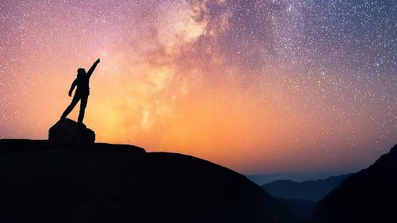
你将不只是一个你，而是站在人类知识巨塔之上，成为人类巨灵中闪闪发光的一员。

Slide 13


智园
在这里，发现指引你的第一个智者。

Slide 14

智园
你也可以是别人的启明星。

